Slide 1
开启生命的富足 Unlocking Spiritual Abundance
— 基础利他心理实践课 · 感恩 —
— Foundational Practices of Altruistic Psychology: Gratitude —

Slide 2
目录
认识感恩（30分钟） Understanding Gratitude (minutes)
利益思维（30分钟）
Beneficial Thinking (30 minutes)
修习感恩——感恩日记（15分钟）
因缘之网（40分钟） Practicing Gratitude — Gratitude Journal (15 minutes)
The Web of Interdependent Origination (40 minutes)
小结&练习计划（10分钟） Summary & Practice Plan (10 minutes)

Slide 3
PART 01
认识感恩 Understanding Gratitude

Slide 4


认识感恩
定义：
对拥有的一切心怀感恩，
感激所有付出的人。
佛教所说的感恩，不仅仅局限于某个具体的人或事。佛教认为，一切众生是相互依赖的，每个人的生存都离不开家庭、社会、大众、自然，所以要心怀感恩地面对一切。

Slide 5
现场练习：反观自照 (10分钟)
观察自己在生活的各个场景中，有感恩心和没有感恩心时的行为表现和内心状态分别是怎样的？写在下表中，并评估一下：在该场景中，感恩心“在线”或“不在线”的占比
场景 | 没有感恩心的状态 | 占比 | 有感恩心的状态 | 占比
例：共修 | 对某些同学不满、抱怨，心想“都不自修，分享离题万里，浪费我时间！” | 30% | 感谢所有同学，没有他们我就没有伙伴一起学习 | 70%
例：吃饭 | 挑剔，觉得饭菜不合口味，打饭的人打得太少，排队太长... | 40% | 想到很多人为此付出的劳动，认真感受饭菜的滋养，感到非常满足，充满能量 | 60%
与家人相处

Slide 6

交流分享 (15分钟)
在生活的各个场景中，我的感恩心“在线”情况是怎样的？
当对身边的人、事、物心怀感恩时，心理感受是怎样的？身体感受是怎样的？

Slide 7
PART 02
利益思维

Slide 8
为什么要修感恩心（利益思维）
感恩研究领域的领军人物罗伯特·埃蒙斯的观点（Robert Emmons &Mishra, 2012）​，实践感恩可以带来8种不同的好处，包括：
最佳收益：感恩能让我们从积极的经历中获得最佳收益。
自我价值和自尊：感恩能提升我们的自我价值和自尊。使我们更加自信和高效。避免自怜，这是一种倾向于感觉受害的状态。
应对压力：感恩可以帮助我们应对压力和逆境。在最初的震惊之后，感恩可以帮助我们评估什么是生活中最重要的。
帮助他人：感恩的人更有可能帮助他人。他们变得更能意识到善良和关心的行为，并感到有必要回报。他们不太可能是拜金者，而更可能珍惜他们所拥有的。

Slide 9
为什么要修感恩心（利益思维）
更好的人际关系：感恩可以加强我们的人际关系。当我们真正意识到朋友和家人的价值时，我们可能会更好地对待他们。当我们善待他们，他们也善待我们。
更少的负面比较：表达感激会降低我们与他人比较的可能性。我们变得感恩，满足于我们所拥有的（朋友、家人、家庭、健康）​，并且不太可能为我们没有的东西感到难过。
更少的负面情绪：当我们表达感激之情时，我们的负面情绪可能会更少。例如，当我们心存感激时，我们就不太可能感到内疚、贪婪或愤怒。
慢适应：拥有新东西的快乐能持续多久？最初，我们感到快乐，但这种快乐不会持续很长时间。通过欣赏事物和经历的意义和价值，我们可以放慢这种适应的速度，让快乐的体验持续更长的时间。

Slide 10
为什么要修感恩心（利益思维）
现代心理学实证研究发现，长期持续修习感恩，可以：
显著降低焦虑和抑郁水平，提升幸福感
​增强生理健康与免疫功能​；降低炎症；改善心脏健康。
感恩可以改善人际关系，使职场合作效率提升55%，家庭感恩表达使冲突率降低37%
能更快更好地达成目标：高感恩水平学生学业目标达成率提高42%，工作场所创新提案量增加55%
​改善睡眠质量​，使入睡时间缩短19分钟，深睡眠时长增加17%。

Slide 11
为什么要修感恩心（利益思维）
佛法认为，感恩心能给我们带来这些利益：
感恩是福报的源泉
使人内心调柔、欢喜
产生亲和力，让众生欢喜，被众生接纳，与众生建立善缘
有助于社会和谐
是爱心和慈悲心的基础
交流分享 (15分钟)
结合现实人生，对感恩的每一条利益，分享自己观察到的现实案例。
我需要修感恩心吗？为什么？

Slide 12
带着感恩心看待众生
如果没有感恩心，看别人往往没感觉，甚至会心生对立，觉得世上都是敌人，都在算计你。当你带着这样的心态看人，看到谁都不欢喜，别人看到你也不欢喜。
如果我们认识到，自己每天在享受他人的给予，不仅是父母、亲戚、朋友的帮助关爱，还有社会各行各业的人提供服务，乃至飞鸟鱼虫，都在为地球共建生态环境，就能带着感恩心看待众生，看到一切都心生欢喜。当我们以这样的心看待众生，就会产生亲和力，让众生欢喜，被众生接纳。这种和乐就是幸福的助缘。

Slide 13
PART 03
修习感恩——
感恩日记、因缘之网

Slide 14

1. 感恩日记
看见并感恩生活中的点滴美好

Slide 15
现场练习：感恩日记
仔细观察生活中值得感恩的人、事、物，用手机或纸笔写下来，多多益善。并评估自己对每一项的“感恩程度”（1-5分，5分代表非常感恩）。
1、_____________________________
2、_____________________________
3、_____________________________
······
写完后回顾一下，体会内心生起的感恩之心，安住于此30秒。
现场练习：计时3分钟，看看自己能写多少？

Slide 16
交流分享 (10分钟)
分享自己的感恩日记
练习过程中有哪些感触？
这个简单的练习，有什么作用？我需要持续做吗？为什么？

Slide 17
感恩需要刻意修习
如果我们没有留心关注自己拥有的一切,就会不自觉地被负面的事物所吸引。
当我们将焦点放在负面事物上,它们就会不断涌现;更重要的是,过于关注负面事物会屏蔽幸福。
让自己尽可能多地心存感恩,将给自己带来最美好的“生命体验”和最“富足”的人生。

Slide 18
2. 因缘之网
每一份美好都是缘起而非独立存在的，由无数众生与因缘条件共同成就。

Slide 19
每个人都有恩于你，整个世界都在为你服务
我们不是孤立地生活在这个世界，需要父母养育，需要老师教导，长大成人后，依然离不开社会大众的给予。否则，我们就要自己种田，自己织布，自己制造生活所需。仅仅是每天的衣食住行，我们就得到了众生多少帮助，多少付出啊。所以说，每个众生都是对我们有恩的人，是需要我们用感恩心回报的。
现代人比较注重“自我”的感受，而从佛法来看，这个“自我”无非是一场彻头彻尾的超级骗局。在这种感受的误导下，人们很容易将自己和世界对立起来，甚至将每个人视为潜在的敌人，导致孤独、自闭乃至抑郁等心理疾病。如果换个角度，想着每个人都有恩于你，整个世界都在为你服务，那么，看到任何人都不会觉得陌生。
交流分享 (10分钟)
生活中，我通常会把身边哪些人的付出当作是理所当然的，很少对他们生起感恩之心？
生活中，有哪些人我觉得是毫无关系的陌生人？我是以怎样的心态和表现面对这些“陌生人”的？

Slide 20
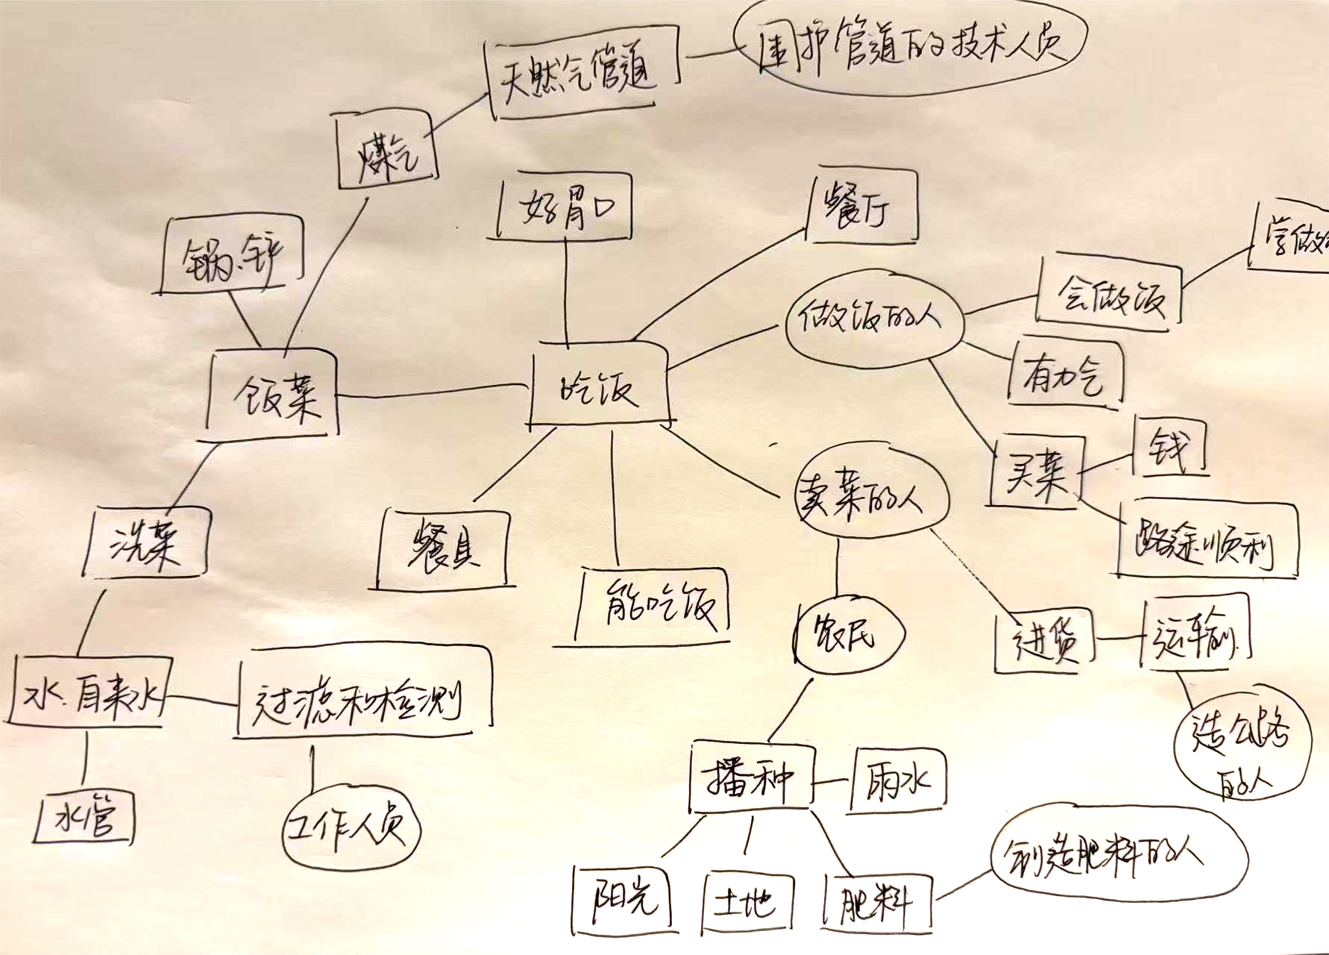
现场练习：因缘之网 (10分钟)
现代社会“原子化”的生活，常常让人们产生一种孤立的错觉。事实上，所有的生命都紧密相连、相互依存。
请选择一个自己感恩的事物，写在纸的中心。
把成就这个事物的因缘（人、事、物）逐个列出来，用线条连接，方框表示事、物，圆圈表示人。
每个人或事又是缘起而非独存的，再把成就他们的因缘依次列出来，形成“因缘之网”。
Notes:
熟悉这种练习之后，任何一个对象，不论是食品、物品、乃至一个人、一件事，都可以用缘起的思维深入观察。

Slide 21
互动练习 (10分钟)
2人一组，交换各自的“因缘之网”练习，互相补充：还有哪些我能想到的因缘？(5分钟)
2人互相分享自己补充的内容和心得(5分钟)

Slide 22
交流分享 (10分钟)
在刚刚的练习中，我有什么想法和感受？
分享其中一个给自己带来触动的因缘链条
有哪些因缘，是我从未想过要感恩的？

Slide 23
看到并感恩自己拥有的一切
生活在世间，我们既是独立的个体，也是世界的一部分，离不开万物的滋养，众生的护佑。我们今天在这里，同样有众多因缘的成就，所以要对这一切心生感恩。佛法说的“上报四重恩”，就是感念父母、师长、国家、众生的恩德，发愿报答。当我们生起感恩，内心是欢喜且柔软的，会主动想着为社会、为众生做些什么。这是增长慈悲心的基础。

Slide 24
PART 06
小结&练习计划

Slide 25
要点回顾
感恩心的内涵？
对拥有的一切心怀感恩，感激所有付出的人。
修习感恩有什么利益？
幸福、欢喜、福报、和谐......
如何修习感恩
【感恩日记】主动留意生活中值得感恩的人、事、物
【因缘之网】通过缘起思维建立感恩心

Slide 26
练习目的
反观自照
建立在生活中的不同场景中有意识的带着感恩心面对当下的人和事的习惯。
感恩日记
建立留意生活中的善意、好事（哪怕很微小）的习惯。
因缘之网
建立一种普遍的感恩心，广泛的联结感，感受到自我生活于众多的因缘之中，弱化自我中心和孤立隔阂。

Slide 27
练习计划
 | 每日座上慈心练习 | 每日感恩练习
第一周 | 对自己修慈心-15分钟 | 感恩日记
第二周 | 对自己修慈心-15分钟 | 因缘之网
1、练习要求：座上+座下练习每周至少5天
2、每日分享：在班群分享自己每日的练习及心得
3、每周班级交流后，请 2-3 位同学分享本周练习心得

Slide 28
一起诵读
《感恩祈愿文》

Slide 29
感恩祈愿文
感恩自然的馈赠，感恩父母的哺育，
感恩师长的教诲，感恩国土的滋养，
感恩众生的成就，感恩三宝的护佑。
愿我们对拥有的一切心怀感恩，也愿我们因感恩而乐于付出，
更愿这份感恩给众生带去慰藉，唤醒那些尘封的心灵，消融所有自他的隔阂，
愿人们在感恩中敞开心扉，彼此关爱，
愿世界在感恩中充满温暖，处处和平。

